Slide 1
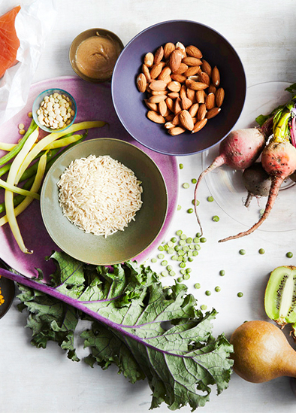
Interne Presentatie
Project: Foodboost
groep 1

Slide 2
Doel
Op basis van favorieten van gebruiker, avondmaaltijden voor een week suggereren kijkend naar de bereidingstijd.
Gevarieerd:
Kort, 1 keer langer
1 a 2 keer wat nieuws

Slide 3
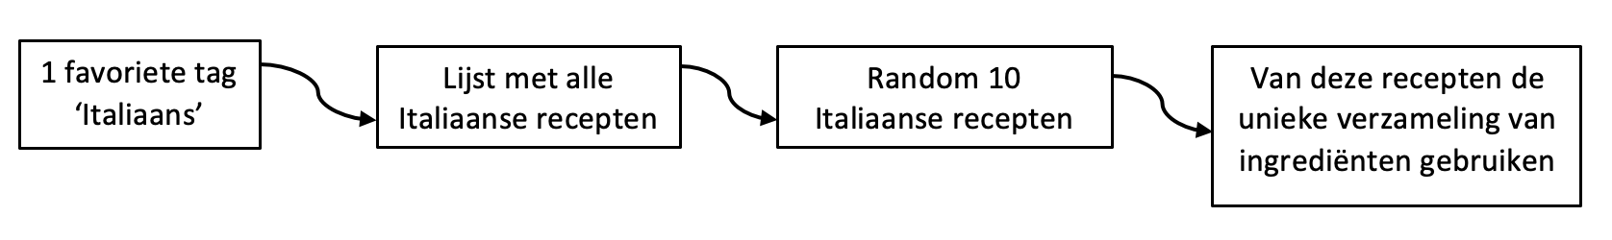
Simulated User
Tag
10 favorieten
Trainen op 8
10 random zonder de tag in train

Slide 4
Ingrediënten
Van tags naar ingrediënten
kolommen in X

Slide 5
Trainset:
 |  | italiaans | sinterklaas | avondeten | … | 2-italiaans | 2-sinterklaas | 2-avondeten | … | y | random | One-out
1 | user1 | 1 |  |  | … | 1 |  |  | … | 1 | NaN | Rec1
2 | User1 | 1 |  |  | … | 0 |  |  | … | 0 | rndm1 | Rec1
3 | User1 | 1 |  |  | … | 1 |  |  | … | 1 | NaN | Rec2
4 | User1 | 1 |  |  | … | 0 |  |  | … | 0 | rndm2 | Rec2
5 | User1 | 1 |  |  | … | 1 |  |  | … | 1 | NaN | Rec3
6 | User1 | 1 |  |  | … | 0 |  |  | … | 0 | rndm3 | Rec3
… | …. | … | … | … | … | … | … | … | … | … | … | …
Plaatje…
Tags van 7 favorieten
Van L.O.O. of Random recept

Slide 6
Trainset:
 |  | ui | kipfilet | peper | … | ui | kipfilet | peper | … | y | random | One-out
1 | user1 |  |  |  | … |  |  |  | … | 1 | NaN | Rec1
2 | User1 |  |  |  | … |  |  |  | … | 0 | rndm1 | Rec1
3 | User1 |  |  |  | … |  |  |  | … | 1 | NaN | Rec2
4 | User1 |  |  |  | … |  |  |  | … | 0 | rndm2 | Rec2
5 | User1 |  |  |  | … |  |  |  | … | 1 | NaN | Rec3
6 | User1 |  |  |  | … |  |  |  | … | 0 | rndm3 | Rec3
… | …. | … | … | … | … | … | … | … | … | … | … | …
Plaatje…
Tags van 7 favorieten
Van L.O.O. of Random recept

Slide 7
Groeperen
Tomaat, tomaten, romaatjes, trostomaten => tomaat
Minimum edit distance
Uitjes, spruitjes
Engelse dataset

